Slide 1
4장

Slide 2
미디어 쿼리 사용하기

Slide 3
예제1

Slide 4
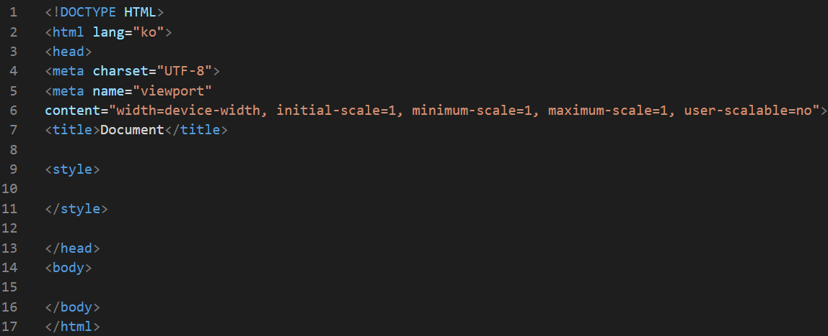

Slide 5
실행결과

Slide 6
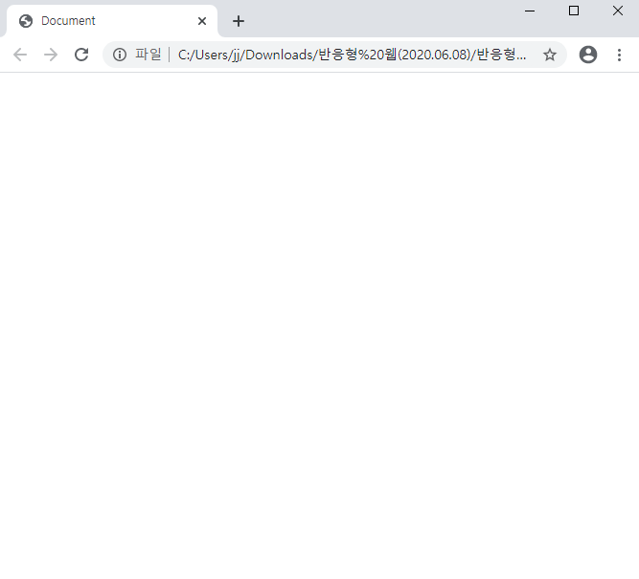

Slide 7
예제2

Slide 8
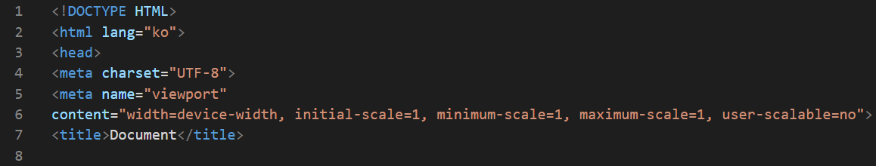

Slide 9
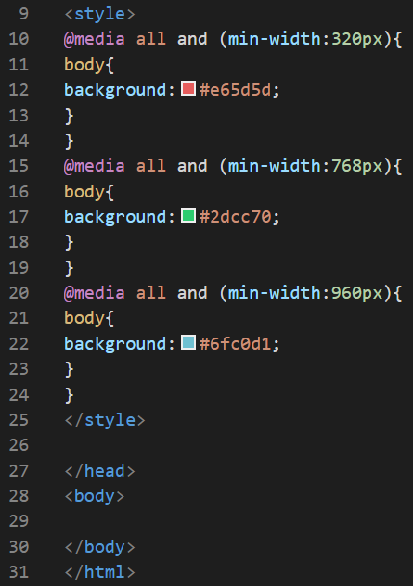
가로 최소길이가 320px이하인 모든 미디어
가로 최소길이가 768px이하인 모든 미디어
가로 최소길이가 1024px이하인 모든 미디어

Slide 10
실행결과

Slide 11
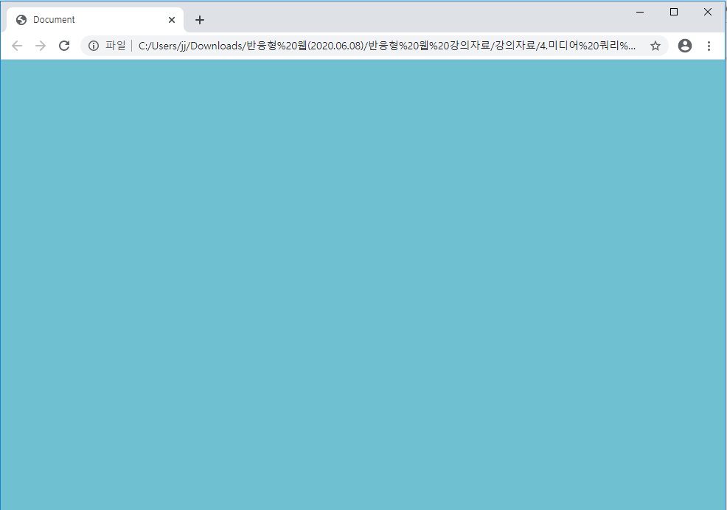

Slide 12
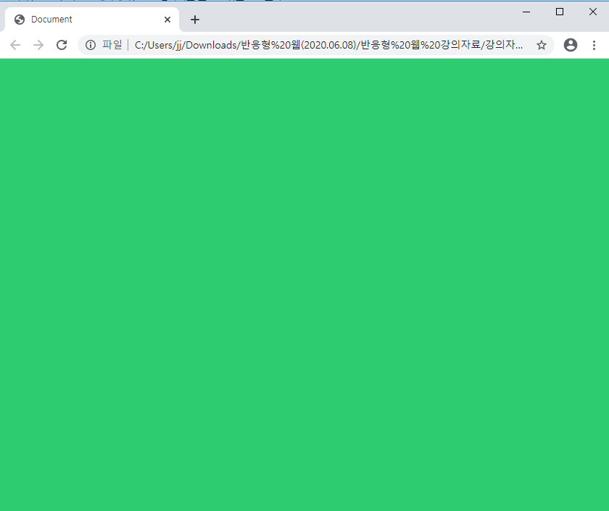

Slide 13
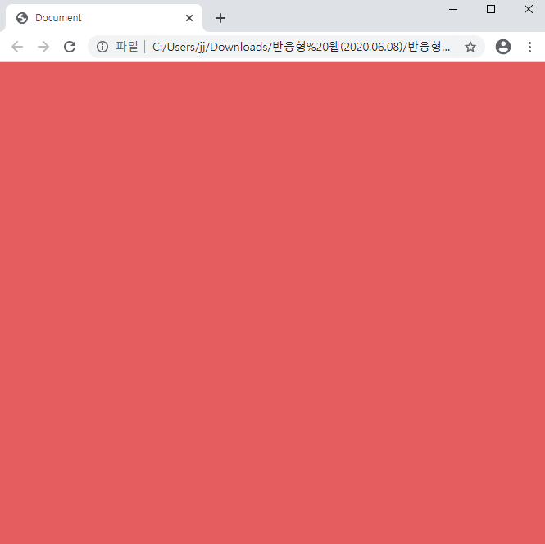

Slide 14
끝

